Slide 1
Bibliothèque numérique
Coraline bouri – Alice pottier – camille leuregans – audrey stephan melody galmiche
Notes:
Alice

Slide 2
Sommaire
Le concept
Analyse du marché
La gestion de projet
Répartition des tâches
Une organisation Agile
Sprints avec GitHub
Les difficultés rencontrées
La technique
GitHub
Le workflow
Schéma d’architecture
Les bases de données
Les outils utilisés
Les tests
Démonstration de l’application Android
Bilan général
Notes:
Alice

Slide 3

Le concept
« Est-ce que j’ai ce livre … ? »
Application Android
Avec un scan de code barre
Vérifier si un livre est déjà en notre possession
Gérer sa bibliothèque
Notes:
Alice

Slide 4
Analyse du marché
QCM → 202 réponses
Conséquences → forte demande pour le concept : validation → affinage et priorisation des fonctionnalités
Comparaison des applications existantes
Conséquences → se démarquer : wishlist et mode offline
Critiques existantes → à éviter
Notes:
Mélody

Slide 5
La gestion de projet …
Notes:
Alice
Méthode Agile

Slide 6
Répartition des tâches
Alice
Product owner
Scrum master
Développeur
Coraline
Product owner assistant
Développeur
Responsable BDD
Audrey
Product owner assistant
Développeur
Responsable BDD
Camille
Product owner assistant
Responsable intégration continue ( tests unitaires et fonctionnels)
Correcteur orthographique
Melody
Graphiste
Notes:
Alice

Slide 7

Une organisation Agile
Analyse des besoins → QCM
Organisation en Sprint par semaine → Trello → GitHub
Point en début et en fin de séance
Retour sur les problèmes rencontrés
Interactions avec GitHub
Méthode MOSCOW → Must, Should, Could et Won’t
Notes:
Coraline

Slide 8
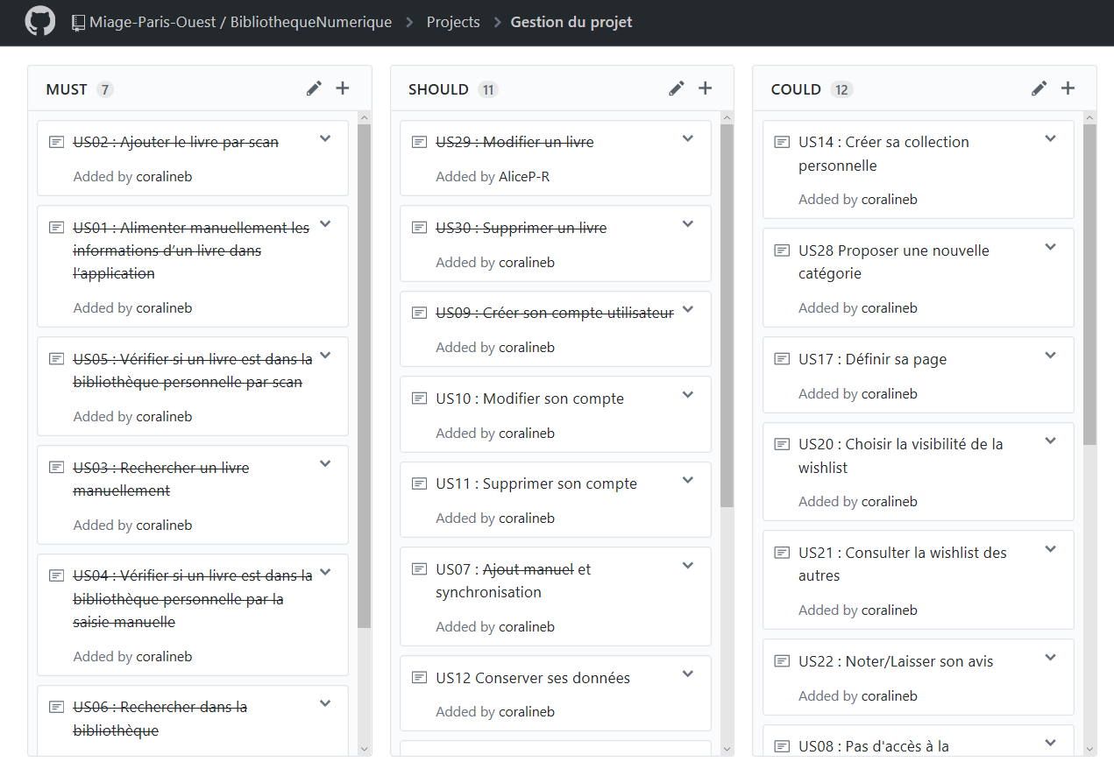
Notre organisation, MOSCOW :
Notes:
Coraline

Slide 9

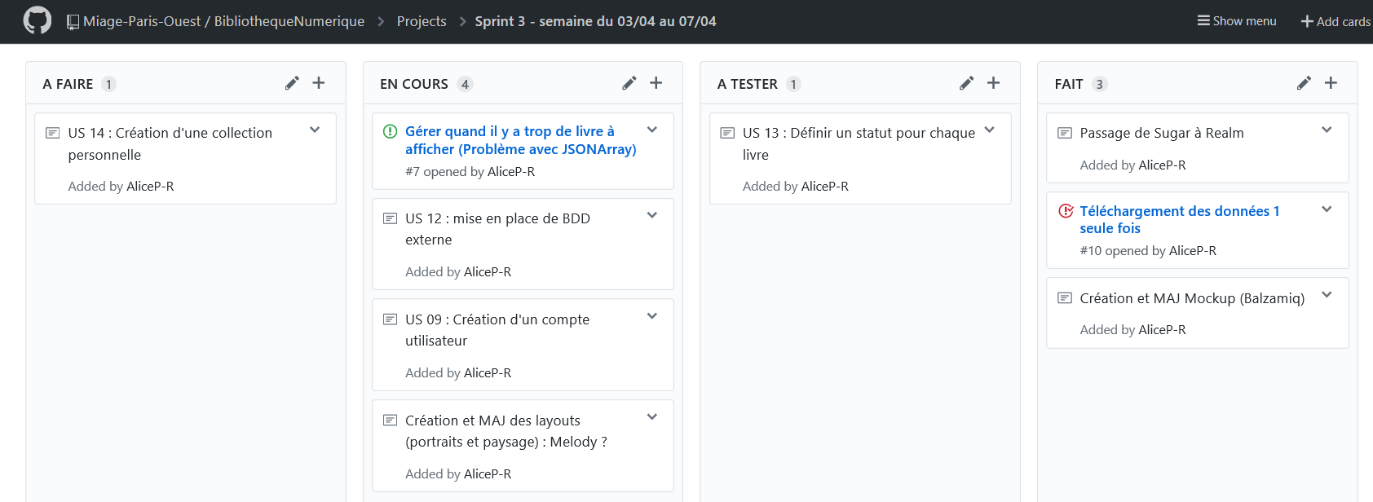
Sprints avec GitHUb
Exemple d’un de nos sprints :
Notes:
Audrey

Slide 10
Les difficultés rencontrées
Les difficultés
Gestion à distance
Personnalités fortes
Différents niveaux techniques
Les solutions
Réorganisation en cours de projet
Gestion personnelle de chaque caractère
Communication quotidienne
Répartition des tâches par l’équipe
Notes:
Alice

Slide 11

La technique …
Notes:
Audrey

Slide 12
GitHub
Travail collaboratif
Pour le versionning → 4 branches
Master
Dev
Travis
OldVersion
Wiki → rassemble toutes les informations
Cahier des charges
Liens importants
Etudes
Users stories
…
Notes:
Audrey

Slide 13
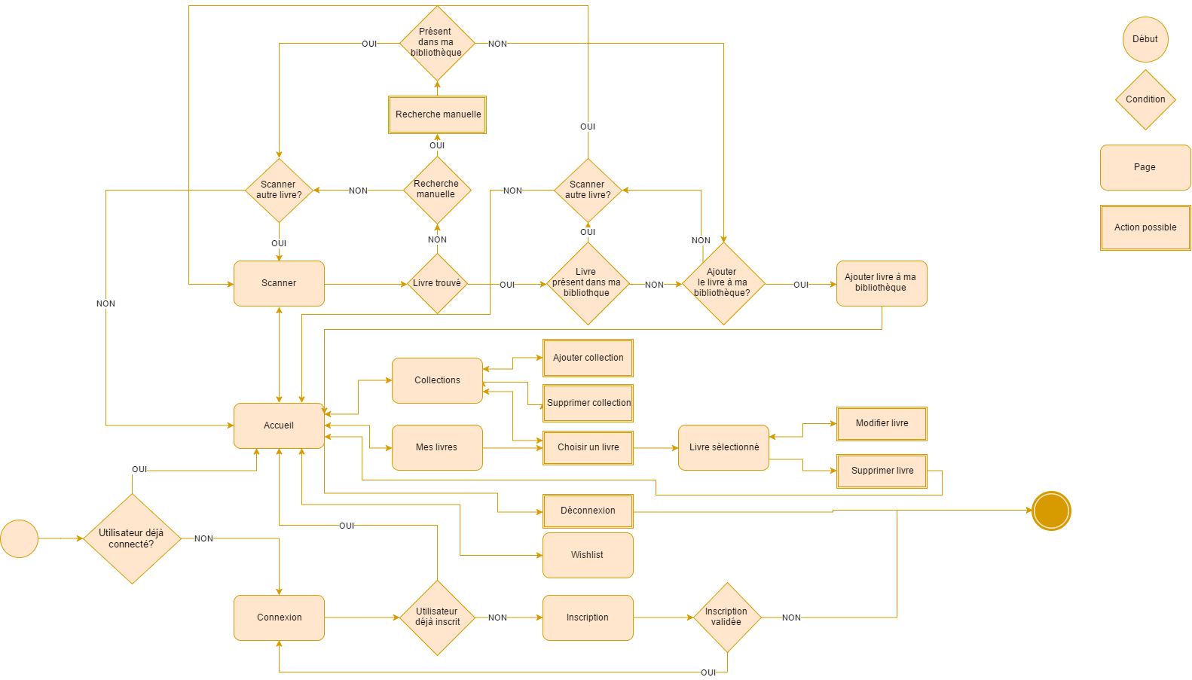
Le workflow
Notes:
Coraline

Slide 14
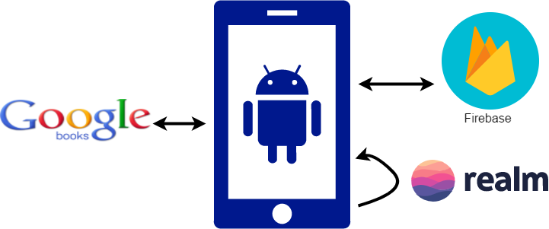
Schéma d’architecture
Notes:
Coraline

Slide 15

Les bases de données (1/2)
Firebase → base de données externe
Plateforme dédiée au développement mobile
Gestion des utilisateurs (inscription et connexion)
API : manipulation, stockage, synchronisation
Notes:
Audrey
Back end

Slide 16

Les bases de données (2/2)
Realm → base de données interne
Plus rapide que SQLite
Facile à utiliser
Relation OnetoMany et ManytoMany possible
Possibilité de créer ses propres classes
Notes:
Coraline
Back end

Slide 17
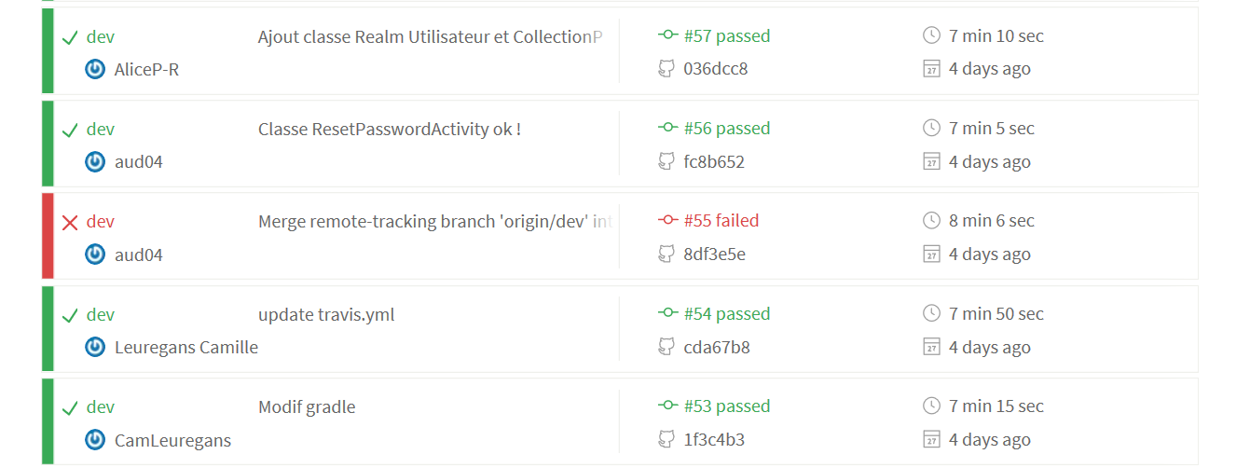
Les outils utilisés (1/2)
Travis
Logiciel libre et service en ligne → en lien avec GItHub
Compiler, tester et déployer
Tests unitaires automatisés, tests fonctionnels → pas dans la version gratuite
Notes:
Camille

Slide 18
Les outils utilisés (2/2)
Analyse de code
MetricsReloaded
Complexité de code
CodeCov et JUnit
Couverture de code
Notes:
Camille

Slide 19
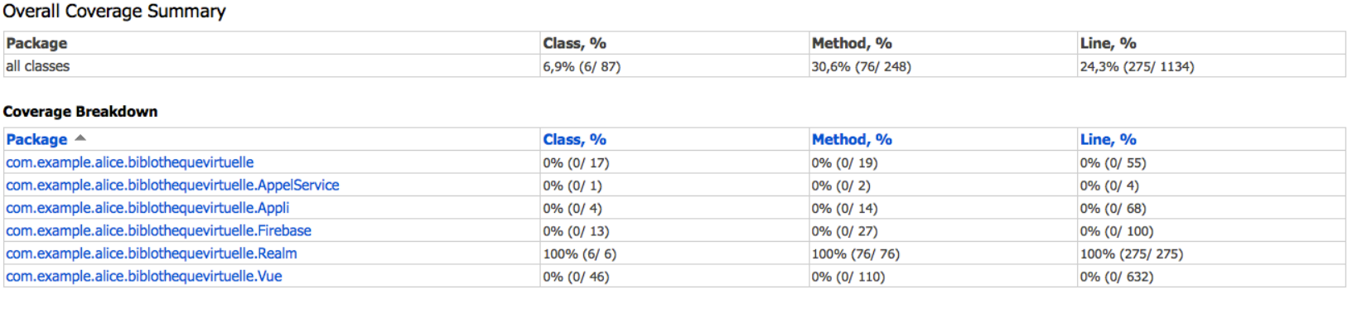
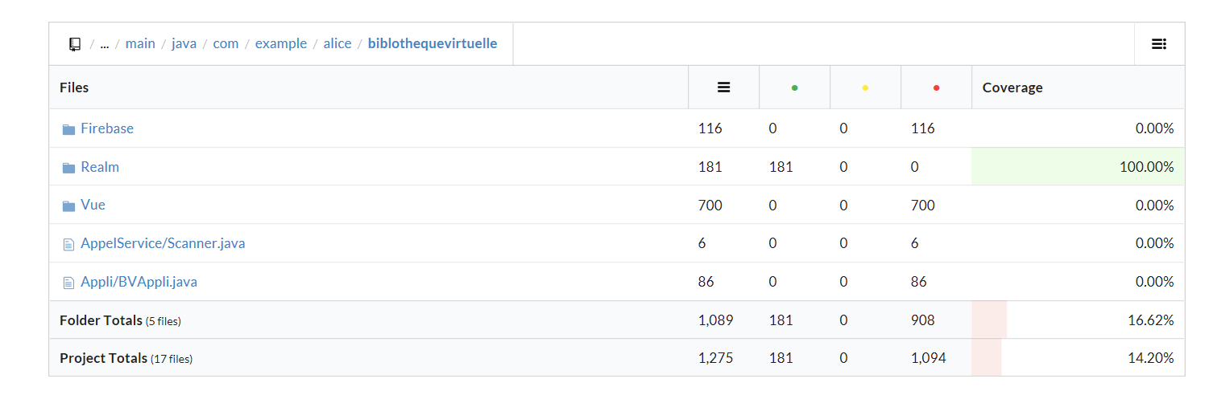
Couverture de code

Slide 20


Les tests
Tests unitaires
Vérification du bon fonctionnement de notre application Android
JUnit
Tests toutes les classes
Couverture du code → coverage
Tests fonctionnels
Validation de notre application sur l’aspect fonctionnel
Tests par fonctionnalité
Notes:
Camille

Slide 21

Démonstration de l’application Android avec Screen Meet
Notes:
Alice

Slide 22
Bilan général
Travail d’équipe
Montée en compétence
Android
Android Studio
Gestion de projet
GitHub
Découverte et prise en main
Firebase
Realm
Travis
Espresso
Codecov/JaCoCo
Apprentissage de la gestion du projet avec quelques difficultés
Notes:
Audrey

Slide 23
Merci de nous avoir écouté, avez-vous des questions ?
Notes:
Alice !

